Slide 1
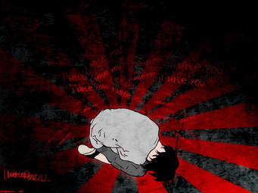
«Стрессті қалай жеңуге болады?»

Slide 2
СТРЕСС – бұл адам ағзасының физикалық және психикалық
тұрғыдан күштену қалпы. Біз оны әр уақытта сезінеміз – сыныпта өзімізді тұрып таныстырарда, асқазанның ішінде қуыс бардай сезім болады, емтихан уақытында шексіз ашулану, ұйқысыздық. Болмашы стрестің өзі шарасыздыққа алып келеді. Стресс адам тіршілігінің ажырамас бөлігі. Дей тұрғанмен стрестің жағдайларын ажырата білу керек.

Slide 3
Стресс түрлері
Психологиялық стресстер, эмоциялық стресстер-бұл күшті эмоцияның уайымынан пайда болатын стресстер.
Физиологиялық стресс-бұл адамға сыртқы факторлардың (суық, ыстық, шөлдеу, ауырсыну және т. б.) әсерінен пайда болатын стресс.
Қысқа мерзімді стресс-бұл дене табиғи түрде әсер ететін стресс. Бұл стресс кенеттен және жылдам өту тән (мысалы, қоңыраудың күрт қоңырауы).
Созылмалы стресс-бұл стресстің ең қауіпті түрі. Мұндай стрессті тудыратын себептер әртүрлі болуы мүмкін (мысалы, автомобиль апатын бастан кешірген адам, уақыт өте келе осы аварияны есіне алады және сол арқылы апат болған кезде стресстік жағдайға оралады).

Slide 4
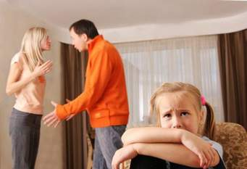
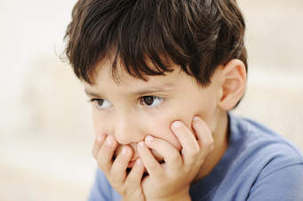
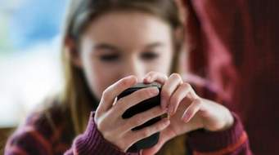
Балада стресстің пайда болу себептері
Отбасылық (туыстарымен ажырасу, ата-аналардың ажырасуы, жанжал,)
Қорқыныш себебі (белгілі бір жұмыста бастауға)
Телефон, компьютер (психикаға эмоциялық жүктеме).

Slide 5
Стрессті шешу жолдары
1.Физикалық жаттығулар. Физикалық белсенділік жағдайында көңіл-күйдің жоғарылауына ықпал етеді.
2.Музыка. Адам жалғыз қалған кезде музыка көңіл күйді көтеруге көмекстеседі. Көңілді әуен адамға жақсы эмоция сыйлайды.
3.Релаксация. Стресспен күресу үшін өте күшті құрал, ол көп уақытты алмайды. Дұрыс жүргізілген релаксациядан кейін ерекше күш төгіледі, сергектік келеді. Бұған күніне 10-20 минут ғана кетеді.
4.Дұрыс ұйқы. Ұйқы-ағзаның өмірлік қажеттілігі, сонымен қатар ол адамға жақсы әсер етеді. Ұйқы адамның физикалық белсенділігін ғана емес, психологиялық тепе-теңдікті қалпына келтіреді

Slide 6
Өзіңді бақытты сезінуін өзіне байланысты.Жағдайдың жақсы жағын іздеу өзіңді жақсы сезінуге мүмкіндік береді.Достарыммен бірге күл,ойна ,жақындарына көңіл бөл,сырлас.

